Slide 1
D组_软件工程综合实验总结报告
组员： SY1506104 刘克瑞
SY1506115 彭柯宾
SY1506106 詹鹏飞
SY1506114 陈阳

Slide 2
概述
本次软件工程综合实验过程在遵循软件工程开发过程的基础上，进行了适当的调整
和创新，具体过程包括：软件项目计划阶段、软件需求分析阶段、软件需求评审阶段、
软件产品改进与展示阶段、软件测试阶段、软件测试评审阶段。除此之外，还进行了软
件进度计划与控制、工作量估计与统计分析、配置管理这些工作，贯穿在整个项目执行
的过程之中。

Slide 3
实验重点
软件项目计划
软件需求分析
软件需求评审
软件产品改进与展示
软件测试
软件测试评审
软件进度计划与控制
配置管理
工作量估计与统计分析

Slide 4
软件项目计划
确定了小组成员：
SY1506104 刘克瑞（组长）
SY1506115 彭柯宾
SY1506106 詹鹏飞
SY1506114 陈阳
确定了实验项目：
Mini Project

Slide 5
确定了小组的分工
姓名 | 性别 | 分工 | 职位
陈阳 | 男 | 需求分析阶段的文档工作、测试阶段文档和测试工作 | 组员
刘克瑞 | 男 | 项目计划、主持会议、需求分析阶段的文档工作、需求评审文档工作、改进与展示阶段文档和少量代码工作、项目统计分析、配置管理、工作量统计与分析 | 组长
彭柯宾 | 男 | 需求分析阶段文档工作、改进与展示阶段主要代码工作和文档工作、会议记录 | 组员
詹鹏飞 | 男 | 需求分析阶段的文档工作、测试阶段文档和测试工作 | 组员

Slide 6
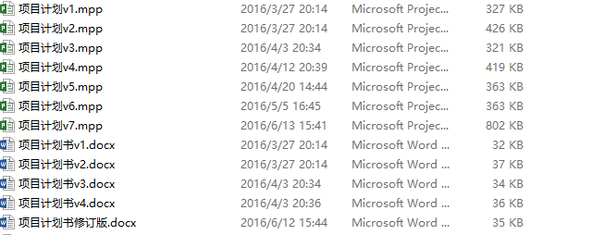
制定了软件项目计划和软件项目计划书

Slide 7
项目计划修订说明
项目计划版本号 | 变更情况 | 变更原因 | 时间
V1 | 初步确定项目计划，无变更 | 无 | 20160320
V2 | 修改了资源分配的情况 | 老师提出资源分配需要细化 | 20160322
V3 | 修改了需求评审部分的计划，延后了需求评审的时间 | 老师在课程上安排的变动对项目进度的影响 | 20160329
V4 | 修改了项目计划表，增加了实际工时、实际开始时间和实际完成时间，表明了和更新了项目进度 | 老师根据通过对项目计划表的审查，提出了改进和完善意见 | 20160403
 | 更新了项目进度，完成了需求分析复评审任务 | 需求分析复评审结束，项目计划需要与实际项目进度保持一致 | 20160412
V5 | 修改了需求分析到改进与展示阶段的计划方案，更新了项目进度 | 实际的安排情况与项目计划不符 | 20160420
V6 | 更新了项目展示与改进部分的进度 | 项目展示与改进完成，项目计划与实际情况需要保持一致 | 20160505
V7 | 更新了项目计划的测试部分 | 软件测试部分完成，项目计划与实际情况需要保持一致 | 20160526
 | 添加了基线，对工时进行了完善和修改 | 项目的工时部分出现问题，没有设定基线部分 | 20160607

Slide 8
软件需求分析
根据软件功能获取并说明软件需求

Slide 9
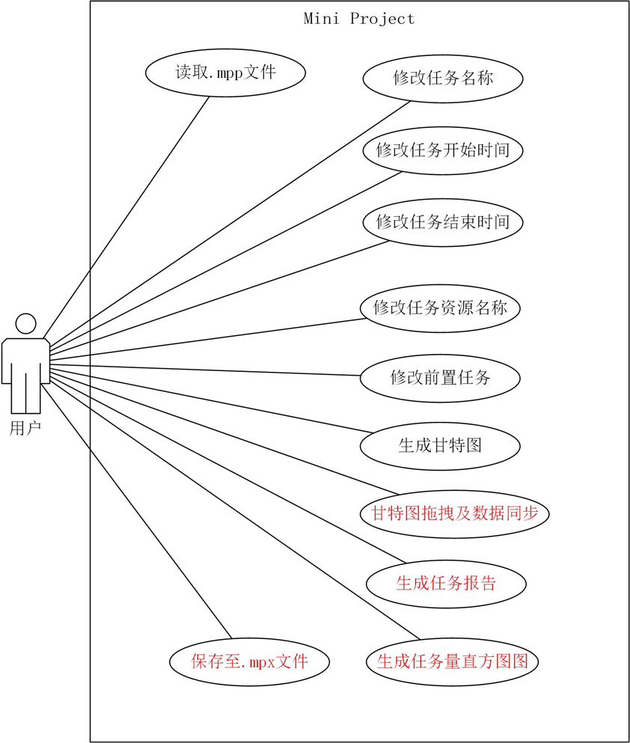

Slide 10
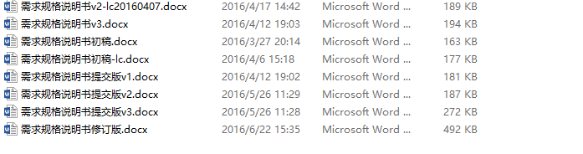
撰写需求规格说明书

Slide 11
修订说明
修改日期 | 版本 | 修改页码、章节、条款 | 修改描述 | 作者
2016.4.4 | 2.0 | 需求说明书副标题 2.2用户类型分析 3.2用例说明 | 根据课上老师提出的问题进行了修改，主要包括确定并添加软件名称，重新界定了用户类型。 | 陈阳
2016.4.8 | 3.0 | 需求说明书标题, 1.2需求分析理论, 2.1产品信息描述 3.1用例图标题 3.2用例说明101 3.2用例说明自动计划及手动计划 | 主要根据课上老师提出的问题进行了修改 在用例说明101中插入若未能打开.mpp文件的解决方法 在用例说明后插入自动计划及手动计划的注释。 | 詹鹏飞
2016.4.12 | 4.0 | 2.2用户类型分析 | 删除了用户类型分析一节 | 刘克瑞
2016.5.03 | 5.0 | 3.2 用例说明 6 问题及解决方案 | 增加的每个用例的用例场景，使得需求具体化。 对存需求中存在的问题和相应的解决方案进行的描述 | 刘克瑞
2016.5.26 | 6.0 | 3.1 用例模型 3.2 用例说明 | 修改了用例图 删除了用例“修改任务模式”、“设置提醒时间” 增加了用例“生成任务报告” 修改了用例ID | 刘克瑞

Slide 12
软件需求评审
网上评审和会议评审
撰写评审报告和问题清单
根据评审报告修改和完善需求分析

Slide 13
需求评审问题报告清单
序号 | 需求分析评审对象 | 评审意见 | 修改情况
1 | 软件名称 | 软件命名不够统一，定义不清晰 | 接受建议，已在v3版中修改，确定名称为MiniProject
2 | 用例图 | 用户类型的分析和定义不够明确 | 接受建议，已在v3版中重新定义用户类型
3 | 提问环节 | 提前准备不足，没有针对性的建议 | 接受建议，在论坛上多多互动，提前阅读其他组的文档
4 | 项目计划 | 项目计划需要不断更新 | 接受建议，已在项目计划v4版中根据项目进度和实验安排进一步修改
5 | 引言软件需求分析理论部分 | 描述过于口语化 | 接受建议，已在v3版中进行修改
6 | 用户类型分析 | 用户类型与用例图不符 | 接受建议，已在最终版中删除用户类型分析一节
7 | 用例101 | 没有异常流的说明 | 接受建议，已在v3版中进行说明

Slide 14
软件产品改进与展示
改进思路的汇报和展示
根据老师和同学的建议对改进方案进行修改
设计改进的方案
改进方案的落实和课堂展示
实施改进方案
改进方案实施情况汇报和展示
完成软件设计，改进及展示

Slide 15
改进方案
基本目标
1. MiniProject可以实现Microsoft Project的基本功能，包括：读取mpp文件、修改任
务名称、修改任务模式、修改任务开始/结束时间、修改任务前置条件、修改任务的资
源名称、生成甘特图。
2. 具有比较简洁、友好的用户界面。
具体方案
使用net.sf.mpxj工具来提取mpp文件中的文本内容，之后将文本内容导入格式为
mpx的文件中，在mpx文件中进行内容修改和编辑。因为Microsoft Project可以支持
mpp和mpx两种格式的文件，所以修改后的mpx文件可以在Microsoft Project下正常
打开。

Slide 16
难点和问题
1、因为修改之后只能保存为mpx格式，因此只能间接的对原mpp文件进行修改。
2、读取内容时对mpp文件的格式有具体的要求和限制。
3、读取mpp文件时，需要根据对mpp文件的版本进行设计相应的读取模块。
4、界面设计
创新与改进
1、寻找更加优化的方法来实现对mpp文件的编辑
2、在实现基本功能之后，尝试增加一些新的功能，比如任务报告、甘特图拖拽与数据同步、任务量直方图等。

Slide 17
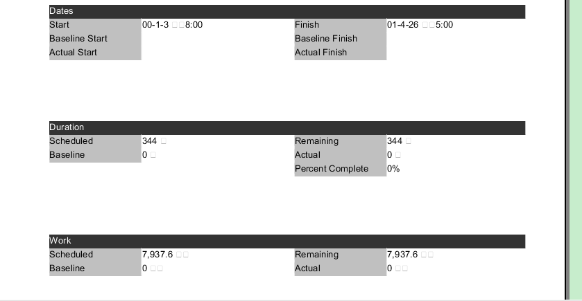
具体实现
生成report模块
1、Report模块是对已有的项目计划进行的一个文字性的总结,包括了项目的各个方面:日期规划,工作量,花费等功能。
2、以总结的方式来进行呈现,方便阅读。
3、主要功能:500行代码.绘制UI及其他100行左右。

Slide 18
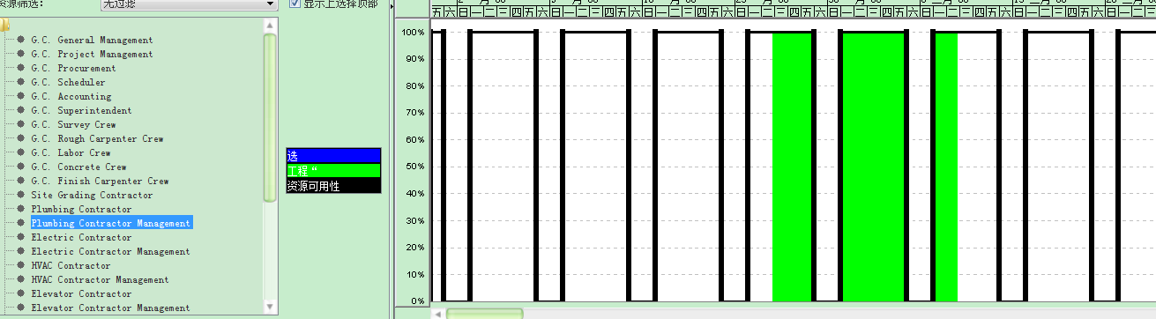
生成工作量直方图
用图表的形式来反映每一个人在某一个日期的工作量。

Slide 19
软件测试
测试需求定义和测试用例的设计
需求用例 |  | 测试用例
功能测试 | 用例101 读取*.mpp文件 | 用例101 读取*.mpp文件
 | 用例102 修改任务名称 | 用例102 修改任务名称
 | 用例103 修改任务开始时间 | 用例103 修改任务开始时间
 | 用例104 修改任务结束时间 | 用例104 修改任务结束时间
 | 用例105 修改任务的前置任务 | 用例105 修改前置任务
 | 用例106 修改任务的资源名称 | 用例106 修改任务资源名称
 | 用例107 生成任务甘特图 | 用例107 生成任务甘特图
 | 用例108 拖拽甘特图，可同步到任务表中 | 用例108 拖拽甘特图，可同步到任务表中
 | 用例109 生成任务量直方图 | 用例109 生成任务量直方图
 | 用例110 生成任务报告 | 用例110 生成任务报告
 | 用例111 保存至*.mpx文件中 | 用例111 保存至*.mpx文件中
 |  | 用例112 另存为*.mpx文件
非功能测试 | 用户界面部分 | 用例113 用户界面测试
 | 性能需求 | 用例114 进行性能测试

Slide 20
撰写测试需求规格说明书
软件测试
撰写软件测试报告
对测试发现的问题进行修改和完善

Slide 21
测试结果
功能性测试
101 读取*.mpp文件
102 修改任务名称
103 修改任务开始时间
104 修改任务结束时间
105 修改前置任务
106 修改任务资源名称
107 生成任务甘特图

Slide 22
108 拖拽甘特图，同步到任务表中
109 生成任务量直方图
110 生成任务报告
111 保存*.mpx文件
112 另存为*.mpx文件
113 用户界面测试

Slide 23
非功能性测试
打开测试文件 2秒内显示内容 通过
生成任务量直方图 2秒内响应 通过
拖拽甘特图 2秒内任务表发生变化 通过
保存文件 2秒内完成保存 通过

Slide 24
发现问题
测试用例101 打开*.mpp文件中，读取非*.mpp文件的时候
无错误提示
进行“新建”或是“保存”工作时弹出的确认窗口会有错字

Slide 25
软件测试需求评审
软件测试需求自评
软件测试需求互评
撰写测试需求自查问题清单和测试互评问题清单

Slide 26
测试自查问题清单
序号 | 问题位置 | 问题说明 | 处理意见
1 | 文档修改记录 | 文档修改没有及时填写 | 已填写
2 | 3.测试策略 | 有些测试策略可能未用到 | 待进一步确定细化
3 | 4.测试用例 | 测试用例还不够完善 | 正在细化
4 | 2.3测试数据 | 需要增加章节，解释测试数据的获取来源 | 已添加
5 | 2.4测试通过准则 | 没有测试通过准则 | 已添加

Slide 27
测试互评问题清单
No. | 问题位置 | 问题说明 | 问题分类 | 评审组 | 处理意见
1 | 封面 | 第一页的题目，可以调整一下，把“桌”和“面”字合在一起，分开有点难看 | 格式问题 | E | 已修改
2 | 目录 | 第三章内容目录漏了 | 格式问题 | F | 已修改
3 | 目录 | 目录页中，“目录”2字是否可以居中 | 格式问题 | E | 已修改
4 | 文档修改记录 | 文档修改记录也应该包括文件生成的信息 | 内容遗漏 | F | 已修改
5 | 文档修改记录 | 文档修改记录为空表格 | 内容遗漏 | E | 已修改
6 | 1.1 | 编写目的：“对于进行软件的测试，需要拥有一个全面精确有预见性的设计来保证软件项目的顺利研发” 有点不通顺 | 用语问题 | E | 已修改
7 | 1.2.1 | 功能需求："如果有错误输入数据时的响应等。"格式不对吧，是否少了标点符号 | 格式问题 | E | 已修改
8 | 1.2.1 | 功能需求：“性能需求：静态量化、动态量化等。”，静态量化，和动态量化，是啥意思？有区别吗？ | 用语问题 | E | 已删除
9 | 1.2.1 | 功能需求最后一行有错别字，“用户借口部分” | 错别字 | E | 已修改
10 | 1.3 | 用语定义是否要补充 | 内容遗漏 | F | 已补充
11 | 1.3 | Mpxj是什么意思 | 用语问题 内容遗漏 | E | 已补充，见用语定义
12 | 1.5 | 参考文献：信息应该更加详细，方便别人参考 | 内容遗漏 | F | 已细化
13 | 2.1 | 百度超链接没去除 | 格式问题 | F | 已修改
14 | 2.1 | 项目描述：1，2，3没有句号结束 | 格式问题 | E | 已修改

Slide 28
15 | 2.2 | 主机的操作系统已经屏蔽了硬件差异，为什么还有硬件配置的要求 | 内容多余 | F | 该部分已删除
16 | 2.2.1 | 目标及架构是不是都能测试到 | 测试问题 | F | 无法覆盖全部，该部分已删除
17 | 2.2.2 | 主机中所有系统能否检测到（而且名字是否有错） | 测试问题 | F | 该部分已删除
18 | 3.1&3.3 | 3.1和3.3感觉有些重复 | 内容多余 | F | 已修改
19 | 3.3 | 集成测试：表格中的“技术”是指什么？是集成测试采用的技术吗？ | 用语问题 | E | 是的
20 | 3.5 | 用户界面测试与功能没看出区别。（鼠标键盘都是外设） | 测试问题 | F | 用户界面测试段可删除，待定
21 | 3.6 | 性能测试的具体量化预估 | 测试问题 | F | 已量化
22 | 3.7&3.8 | 针对需求测试不需要添加配置测试、负载测试这块内容，与测试环境相关 | 内容多余 | F | 已删除
23 | 测试用例 | Test Oracle应该描述结果的预测，不应该添加是否 | 测试问题 | F | 已修改
24 | 测试用例 | 有*8问题中类似问题 | ？ | F | ？
25 | 测试用例 | 除了功能测试外，其余的测试策略所涉及的测试都没有在用例中显示 | 测试问题 | F | 已添加部分用例，如：“用户界面测试”、“进行性能测试”
26 | 测试用例 | 测试用例描述前面的表格是否应该有个标识符 | 测试问题 | F | ？
27 | 测试用例 | 表格的名字应该居中 | 格式问题 | E | 已修改
28 | 测试表格 | 文档中的测试表格内容填写不全 | 内容遗漏 | E | 已修改
29 | 用例101 | 读取*.mpp文件 Tester 是否应该具体的测试人员？而不是笼统的 "测试人员"。 | 用语问题 | E | 我们的测试人员只有一种类型，所以统称为“测试人员”
30 | 用例102 | 缺少测试前提或者说是Test Setup应该要补充 | 内容遗漏 | F | 测试前提已写到“打开mini project程序 系统读取.mpp文件无异常“
31 | 用例109 | 用例109 拖拽甘特图，同步到任务表中 “拖拽甘特图使起始时刻提前与现在时刻”，有错别字吧？与？ | 错别字 | E | 已修改
32 | 用例112 | 另存为*.mpx文件 “在另存为目录中多出指定名称的mpx文件”，一句不通顺。 | 用语问题 | E | 已修改

Slide 29
软件进度计划与控制
项目执行过程和特点分析
本项目的执行过程在遵循软件工程开发过程的基础上，进行了适当的调整和创新，
具体过程包括：软件项目计划阶段、软件需求分析阶段、软件需求评审阶段、软件产品
改进与展示阶段、软件测试阶段、软件测试评审阶段。除此之外，还进行了软件进度计
划与控制、工作量估计与统计分析、配置管理这些工作，贯穿在整个项目执行的过程之
中。
本项目在执行过程中既完成了软件工程开发所要求的开发过程，又在开发过程中通
过软件进度计划与控制、工作量估计与统计分析、配置管理这些工作对整个项目开发进
行管理和控制，在保证项目按照计划执行的同时，还保留了项目执行和开发过程中的各
项证据，进一步形成了证据链，使得项目的开发与执行更具有说服力。

Slide 30
计划变更及其影响因素分析
1、变更情况
项目计划版本号 | 变更情况 | 变更原因 | 时间
V1 | 初步确定项目计划，无变更 | 无 | 20160320
V2 | 修改了资源分配的情况 | 老师提出资源分配需要细化 | 20160322
V3 | 修改了需求评审部分的计划，延后了需求评审的时间 | 老师在课程上安排的变动对项目进度的影响 | 20160329
V4 | 修改了项目计划表，增加了实际工时、实际开始时间和实际完成时间，表明了和更新了项目进度 | 老师根据通过对项目计划表的审查，提出了改进和完善意见 | 20160403
 | 更新了项目进度，完成了需求分析复评审任务 | 需求分析复评审结束，项目计划需要与实际项目进度保持一致 | 20160412
V5 | 修改了需求分析到改进与展示阶段的计划方案，更新了项目进度 | 实际的安排情况与项目计划不符 | 20160420
V6 | 更新了项目展示与改进部分的进度 | 项目展示与改进完成，项目计划与实际情况需要保持一致 | 20160505
V7 | 更新了项目计划的测试部分 | 软件测试部分完成，项目计划与实际情况需要保持一致 | 20160526
 | 添加了基线，对工时进行了完善和修改 | 项目的工时部分出现问题，没有设定基线部分 | 20160607

Slide 31
2、数据分析
· 从上表统计的数据可以看出，V1是项目计划初稿，根据整个课程的课时初步进行项目计划，因此无变更情况和变更原因；V2是在V1的基础上，根据老师在课堂上提出资源分配的问题进行完善和修改的；V3是因为老师在课程上安排的变动，将需求评审向后延长了一周，因此需要更改项目计划；V4是根据老师从项目计划审查之后提出的有关工时、实际开始时间、实际完成时间的问题在V3的基础上对项目计划进行修改，并且根据项目的实施进展情况对项目计划进度进行更新，更新到需求评审阶段；V5是因为需求分析阶段到更新与展示的阶段的计划与实际情况不相符，因此对V4进行了修改和完善；V6是在V5的基础根据项目实际进展情况对项目计划进度进行了更新。V7在V6的基础上更新了测试部分的计划进度，并且对项目的工时和基线的部分进行了完善和修改。
· 项目计划一共有7个版本，版本数过多，像V5和V6一些细小的更新和改动没有必要重新生成一个版本。影响项目计划变更的主要因素除了老师课程上的变动之外，就是实际项目进展不顺利造成的实际项目进度与项目计划不相符。进展不顺利主要是因为小组成员在项目执行过程中执行力不足。

Slide 32
工作分配及其影响因素分析
1、工作分配情况
姓名 | 性别 | 分工 | 职位
陈阳 | 男 | 需求分析阶段的文档工作、测试阶段文档和测试工作 | 组员
刘克瑞 | 男 | 项目计划、主持会议、需求分析阶段的文档工作、需求评审文档工作、改进与展示阶段文档和少量代码工作、项目统计分析、配置管理、工作量统计与分析 | 组长
彭柯宾 | 男 | 需求分析阶段文档工作、改进与展示阶段主要代码工作和文档工作、会议记录 | 组员
詹鹏飞 | 男 | 需求分析阶段的文档工作、测试阶段文档和测试工作 | 组员

Slide 33
2、影响因素分析
影响上表小组各组员的工作分配情况的最主要因素是小组成员的特长。比如小组成
员陈阳和詹鹏飞擅长文档工作，因此他们负责需求阶段和测试阶段文档的编写；彭柯宾
擅长编码，因此主要负责项目改进与展示阶段的代码编写；刘克瑞擅长计划、总结和分
析，因此担任组长一职，负责一切有关总结计划和分析的任务。除此之外的影响因素包
括个人的时间和精力、工作的积极性以及态度等。

Slide 34
经验与启发
在整个项目执行过程中，最开始的项目计划和人员的分工很重要，尤其是人员分工
的确定，可以很大程度上提升项目执行的效率。本组在项目初期人员分工上没有明确的
分工，导致经常性的任务堆积在一个人身上或者是没有人去完成任务，使得项目执行过
程中多了很多不必要的麻烦。
其次，每周的组会和周报告一定要按计划进行。组会和周报告相当于是每周的总结，
可以及时的知道小组项目的真实情况，发现问题并且及时的解决。从另一边面来说能够
帮助小组顺利的按照项目计划进行项目的执行。
项目进度的控制也很重要，通过对项目计划进度控制能够清楚地从项目整体来判断
当前阶段的情况，以便之后更好地进行项目计划的执行。

Slide 35
配置管理
用Github来进行版本控制与变更
一共commit127次
撰写配置管理总结报告

Slide 36
工作量估计与统计分析
统计分析实验设计
统计收集数据
数据分析
撰写工作量估计与统计分析报告

Slide 37
有效方法总结
编号 | 实验 | 遇到的问题 | 解决方法 | 结果 | 人员
1 | 软件需求分析 | 如何确定软件的需求 | 由软件的功能出发，倒推需求 | 较好的完成了需求分析 | 刘克瑞、彭柯宾、陈阳、詹鹏飞
2 | 软件需求评审 | 由于不了解其他组的项目所用的相关软件和技术而在评审时提不出问题 | 查找相关的资料，或者从软件工程的规范出发来进行评审 | 较好的完成了需求评审 | 刘克瑞
3 | 改进与展示 | 如何确定改进部分的功能 | 从用户的角度来思考，更多人性化的考虑 | 确定了较好的改进方案，但是在实现过程中没能顺利的实现 | 刘克瑞、彭柯宾
4 | 测试需求分析 | 如何确定测试用例 | 从需求用例入手，与需求用例一一对应或者更为细化 | 较好的实现了测试需求分析 | 陈阳、詹鹏飞
5 | 测试评审 | 从什么角度评审和提问 | 从文档规范、测试方法、测试用例的细化考虑 | 较好的完成了测试评审，所提出的问题和建议大都被采纳 | 刘克瑞、彭柯宾、陈阳、詹鹏飞
6 | 进度计划与控制 | 由于对所用软件不熟悉导致进度计划与控制不顺利 | 多多了解所使用的软件，向有经验者进行求助 | 在实验的后期进行了补救 | 刘克瑞
7 | 配置管理 | 如何保留变更的证据 | 每次变更都进行相应的记录，并用适当的工具（GitHub）辅助工作 | 较好的完成了配置管理的工作 | 刘克瑞
8 | 工作量估计与统计分析 | 如何对数据进行统计和分析 | 在平时的项目进展过程中进行相关数据的记录，数据、分析和结论一一对应，形成证据链，更有说服力 | 由于前期数据收集上的失误，导致数据收集不完整，证据链不足 | 刘克瑞

Slide 38
Thank you！

